Slide 1


Проект «ФОРМИРОВАНИЕ КОМФОРТНОЙ ГОРОДСКОЙ СРЕДЫ»
Отчет о ходе реализации мероприятий муниципальной программы «Формирование комфортной городской среды в городе Когалыме» за 2018 год
Администрация города Когалыма

Slide 2

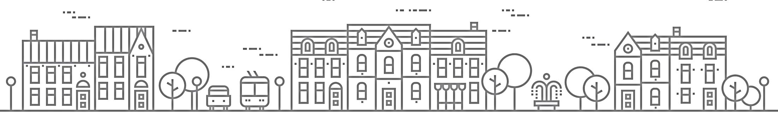
Муниципальная программа
«Формирование комфортной городской среды в городе Когалыма»
ЦЕЛЬ
Создание комфортных и безопасных условий проживания граждан, поддержание, улучшение санитарного и эстетического состояния территории города Когалыма
В рамках программы в 2018 году реализовано два проекта
Благоустройство дворовых территорий
по ул. Молодежная, д.2 и
ул. Мира 14А и 14Б
Благоустройство общественных территорий Строительство объекта
«Сквер «Фестивальный»

Slide 3



В рамках благоустройства дворовых территорий выполнено следующее:
1. Асфальтирование с восстановлением ливневой канализации дворовых территорий ул. Мира, д.14А, д.14Б и ул. Молодежная, д.2
2. Замена опор наружного освещения ул. Мира, д. 14А, д.14Б
3. Установлены МАФ (скамейки, урны) ул. Мира, д.14А, д.14Б и ул. Молодежная, д.2
5. Обустроены тротуары, дополнительные парковочные места и установлены велопарковки (4 шт) ул. Мира, д.14А, д.14Б
Общий объем денежных средств составил 19 202,04 тыс.рублей, в том числе:
942,00 тыс.рублей средства ФБ;
2 198,10 тыс.рублей средства ОБ;
16 000,00 тыс.рублей средства МБ;
- 61,94 тыс.рублей средства собственников.

Slide 4

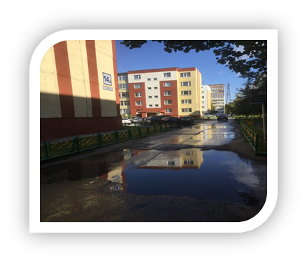
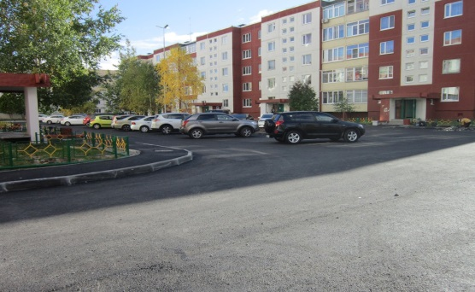
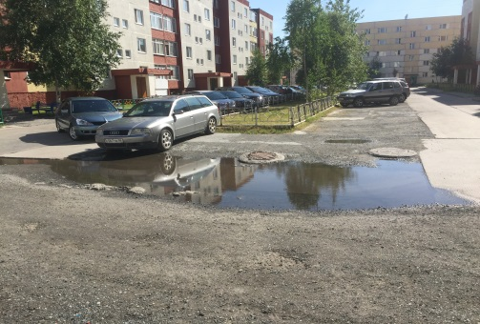
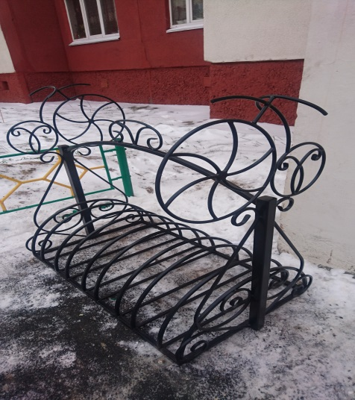
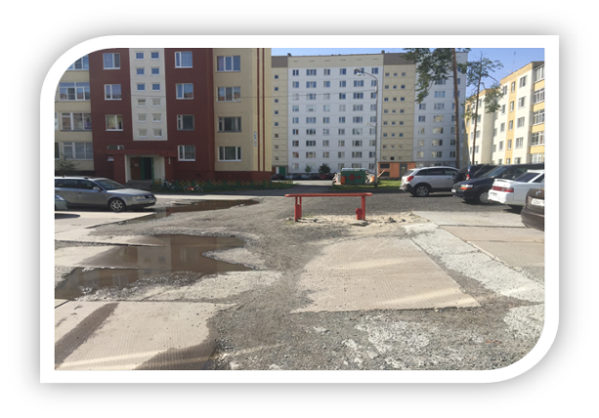
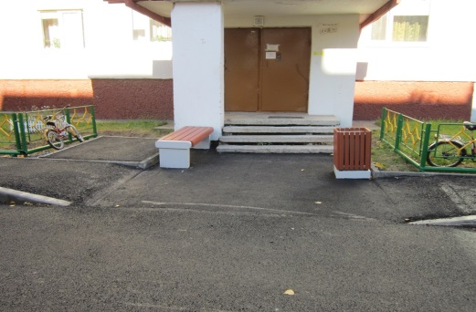
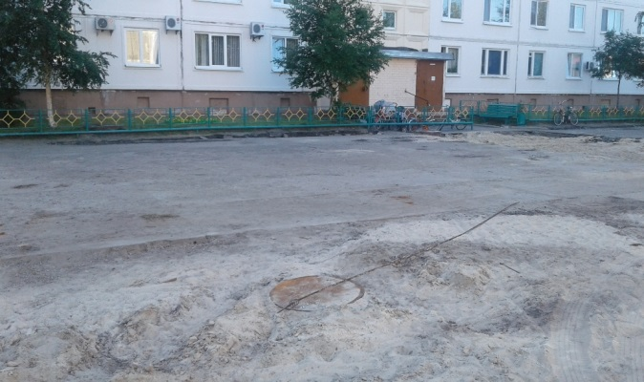
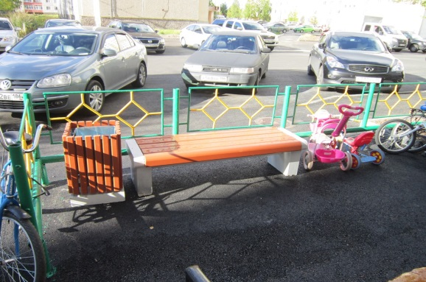
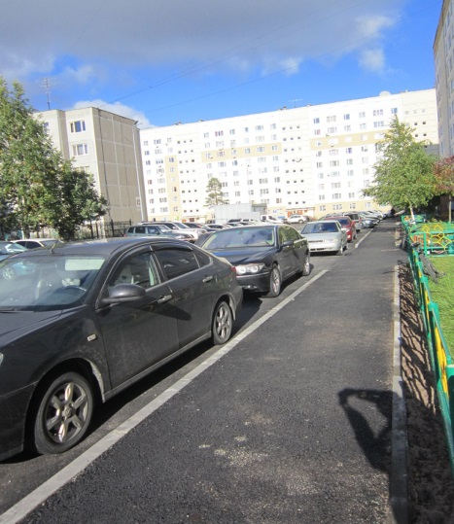
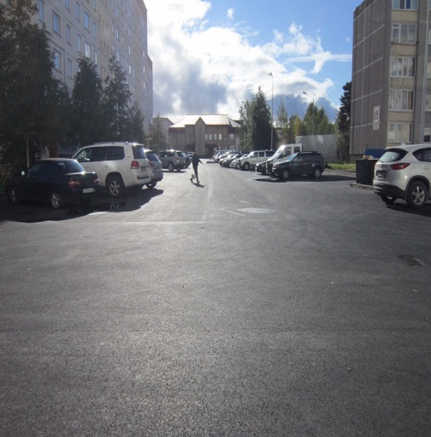
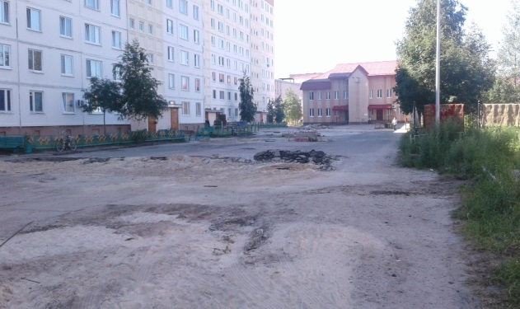
Результат реализации мероприятия муниципальной программы в 2018 году
До выполнения работ
После выполнения работ
ул. Мира, д.14а, д.14б
ул. Молодежная, д.2

Slide 5

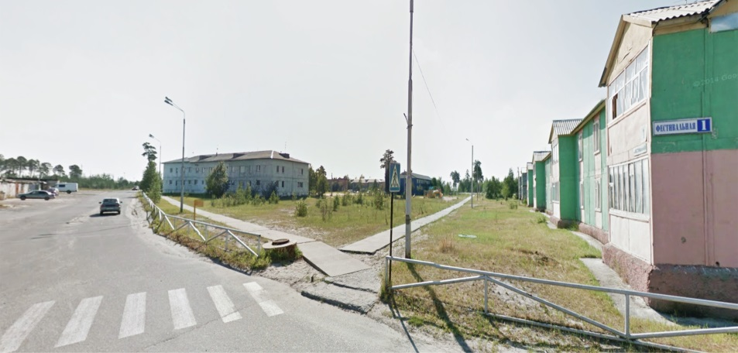
В рамках реализации мероприятия
«Строительство объекта Сквер «Фестивальный» выполнено следующее:
Разработан проект, утвержден дизайн-проект, который прошел общественное обсуждение и в результате запланированных мероприятий:
- построена фестивальная площадка,
- детская игровая площадка для детей младшей возрастной группы,
- детская игровая площадка для детей старшей возрастной группы,
- комбинированная спортивная площадка с уличными тренажерами и баскетбольным кольцом;
- полоса препятствий,
- скейт-площадка,
- зона тихого отдыха.
На сегодняшний день в данном районе это первый полноценный сквер – многофункциональное общественное пространство для отдыха горожан всех возрастных категорий.
Общий объем денежных средств составил
22 124,65 тыс.рублей, в том числе:
1 884,07 тыс.рублей средства ФБ;
4 396,13 тыс.рублей средства ОБ;
15 844,45 тыс.рублей средства МБ;

Slide 6
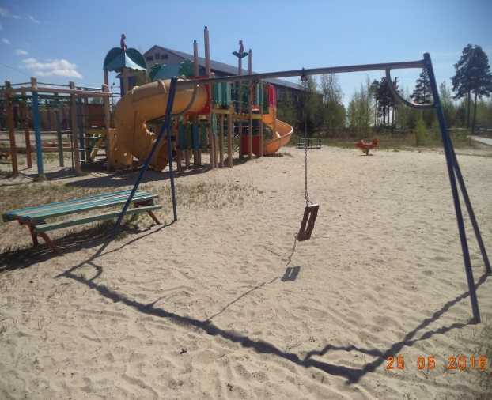
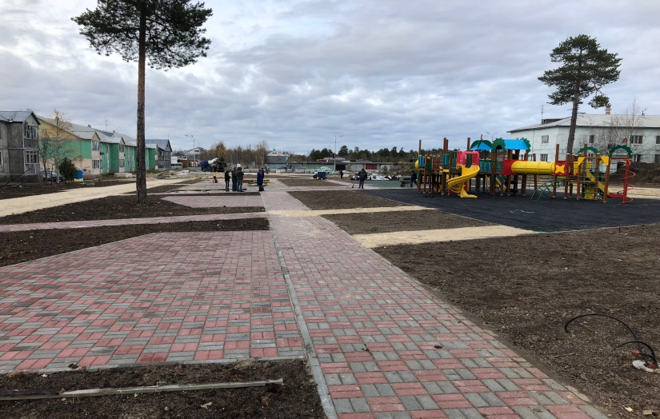
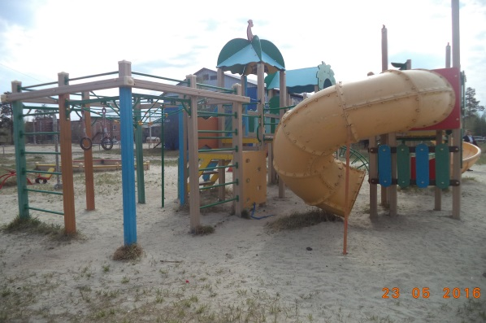
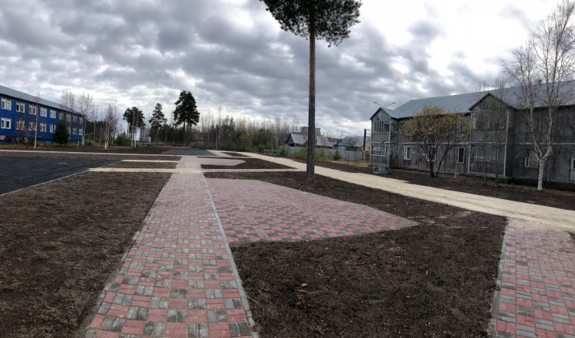
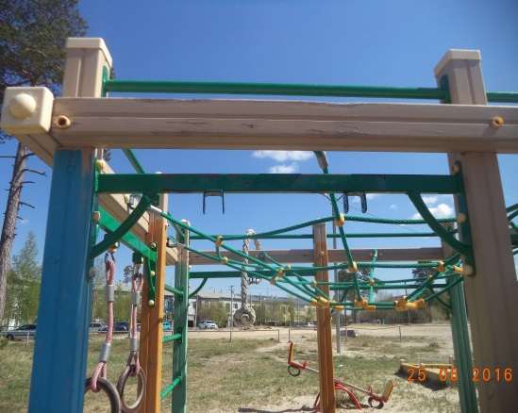
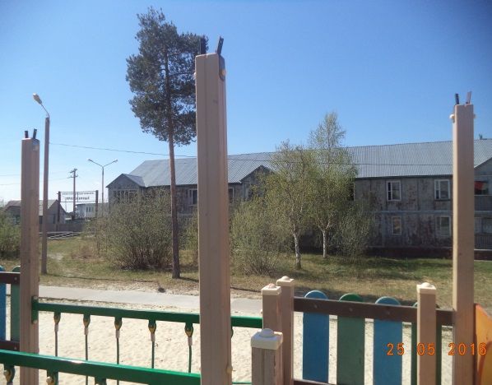
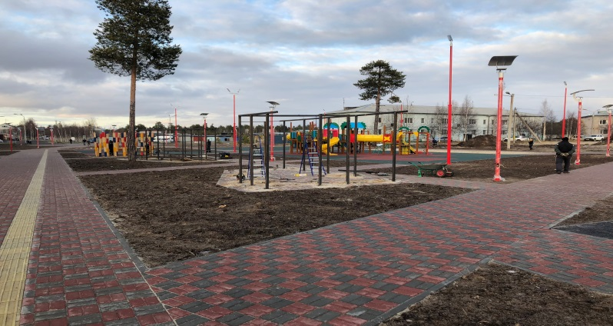
Результат реализации мероприятия муниципальной программы в 2018 году
До выполнения работ
После выполнения работ
Строительство объекта «Сквер Фестивальный»

Slide 7

Спасибо за внимание!

